Slide 1
Модель Изинга на квадратной решётке (метод Монте-Карло)
Никитинская А.А.,
РТУ МИРЭА (1 курс).
Notes:
© Copyright PresentationGO.com – Free Templates & Infographics for PowerPoint and Google Slides

Slide 2
Актуальность темы
Модель Изинга - эталонная задача для методов Монте-Карло.
Применима в нейронауках, социологии и машинном обучении.
Численное моделирование позволяет изучать системы, не имеющие точного решения (3D, дефекты).
Notes:
© Copyright PresentationGO.com – Free Templates & Infographics for PowerPoint and Google Slides

Slide 3
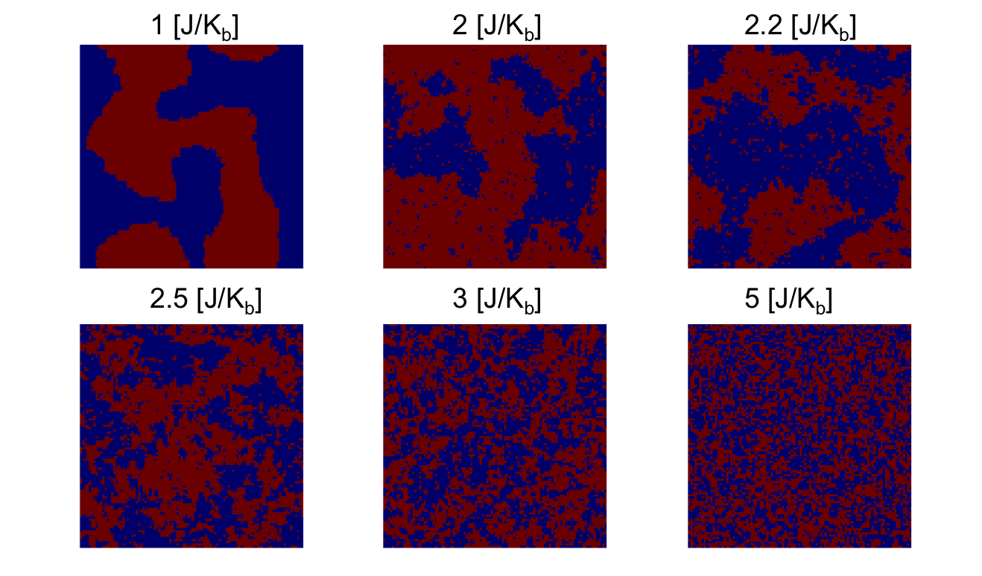
Модель Изинга
Модель Изинга — это упрощённая математическая модель в статистической механике, которая описывает систему магнитных диполей (спинов), расположенных в узлах кристаллической решётки. Она является фундаментальной моделью статистической физики для изучения фазовых переходов.
Notes:
© Copyright PresentationGO.com – Free Templates & Infographics for PowerPoint and Google Slides

Slide 4
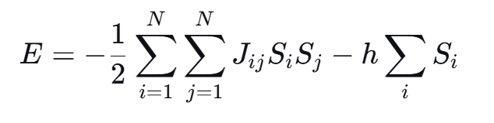
Модель Изинга
Каждой вершине кристаллической решётки сопоставляется число, называемое спином и равное ±1. Каждому из 2^N возможных вариантов расположения спинов, приписывается энергия, получающаяся из попарного взаимодействия спинов соседних атомов:
Где J-энергия обменного взаимодействия между соседними спинами; k-постоянная Больцмана;h-внешнее магнитное поле
Notes:
© Copyright PresentationGO.com – Free Templates & Infographics for PowerPoint and Google Slides

Slide 5
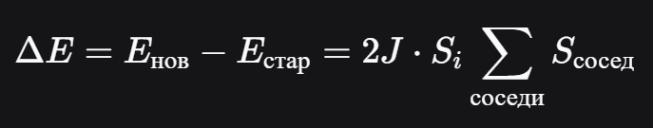

Метод Монте-Карло
Метод Монте-Карло - математический метод для моделирования событий с неопределённой вероятностью.
Шаг алгоритма:
Случайно выбираем один спин.
Вычисляем изменение энергии, если его перевернуть:
Принятие решения:
Если ΔE≤0, то переворачиваем.
Если ΔE>0, то переворачиваем с вероятностью
Notes:
© Copyright PresentationGO.com – Free Templates & Infographics for PowerPoint and Google Slides

Slide 6
Параметры моделирования и проверка кода
Параметры моделирования Монте-Карло
• Решётка: 128 × 128 (16 384 спина)
• Граничные условия: периодические
• Термализация: 500 шагов МК на спин
• Измерения: 500 шагов МК на спин
• Диапазон температур: от 1.0 до 4.0 (31 точка)
• Количество независимых прогонов: 1
Notes:
© Copyright PresentationGO.com – Free Templates & Infographics for PowerPoint and Google Slides

Slide 7
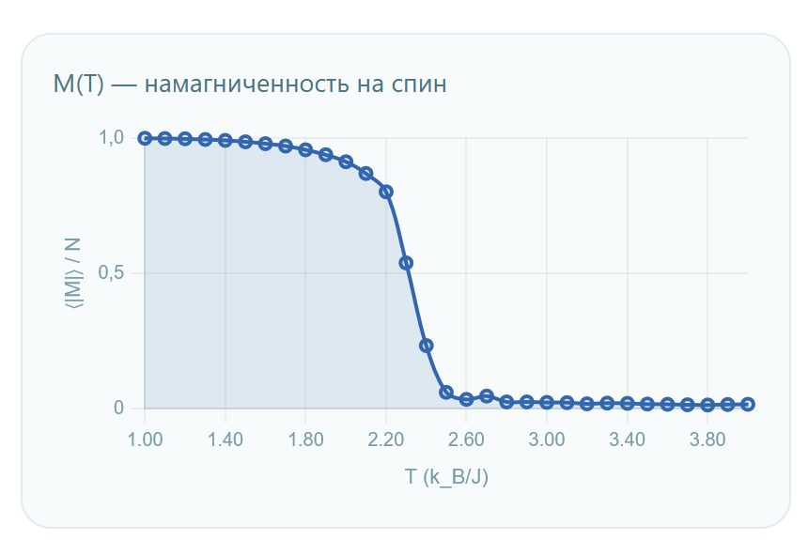
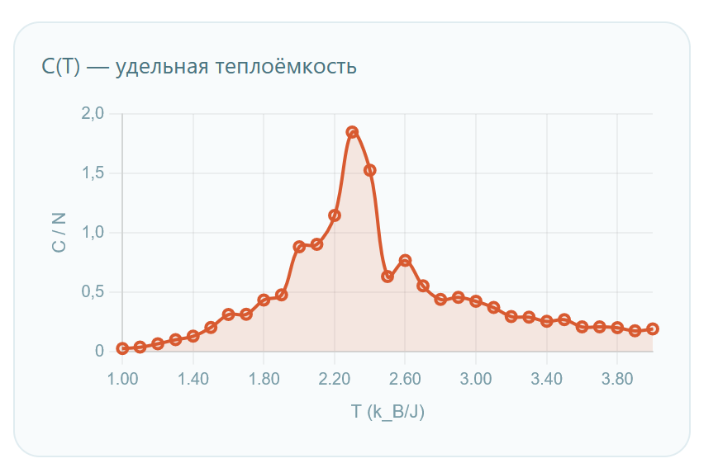
Результаты
Notes:
© Copyright PresentationGO.com – Free Templates & Infographics for PowerPoint and Google Slides

Slide 8
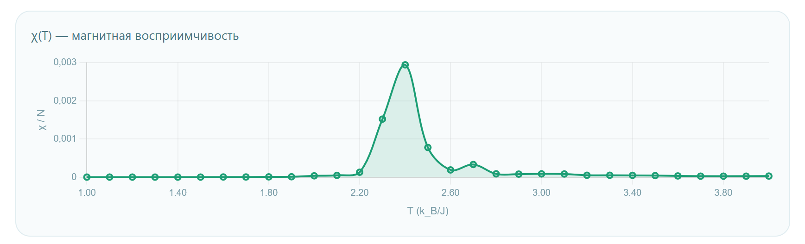
Результаты
Notes:
© Copyright PresentationGO.com – Free Templates & Infographics for PowerPoint and Google Slides

Slide 9
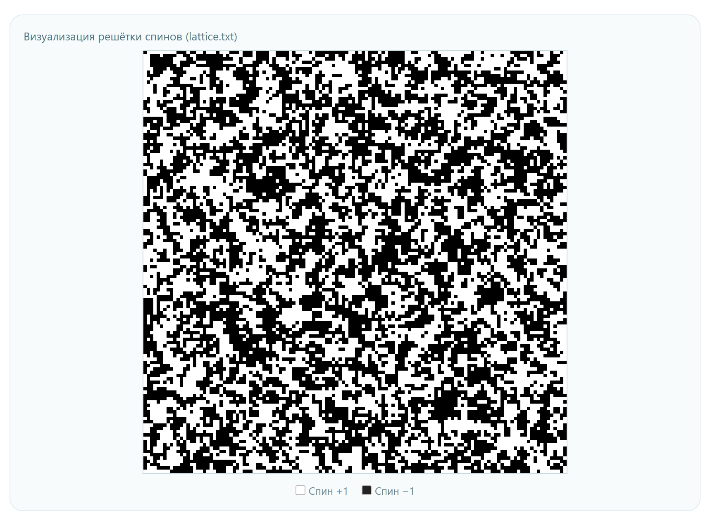
Результаты
Notes:
© Copyright PresentationGO.com – Free Templates & Infographics for PowerPoint and Google Slides

Slide 10
Итог
Во время работы:
Реализован алгоритм Монте-Карло (метод Метрополиса) для моделирования 2D модели Изинга на квадратной решётке.
Исследовано тепловое поведение системы в диапазоне температур от 1.0 до 4.0.
Получены температурные зависимости:
намагниченности M(T)
теплоёмкости C(T)
магнитной восприимчивости χ(T)
Наблюдается фазовый переход из ферромагнитного состояния в парамагнитное, о чём свидетельствует резкое падение намагниченности до нуля и наличие пиков на графиках теплоёмкости и восприимчивости.
Notes:
© Copyright PresentationGO.com – Free Templates & Infographics for PowerPoint and Google Slides

